Slide 1
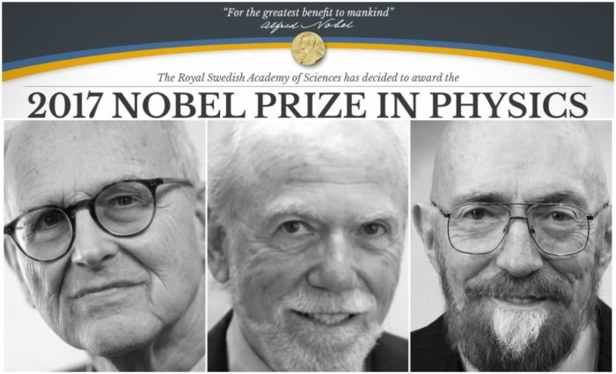
Nobel fisica 2017
ll Nobel per la Fisica 2017 è stato assegnato alla scoperta delle onde gravitazionali.
E’ stato assegnato a Kip Thorne, Barry Barish e Rainer Weiss.

Slide 2
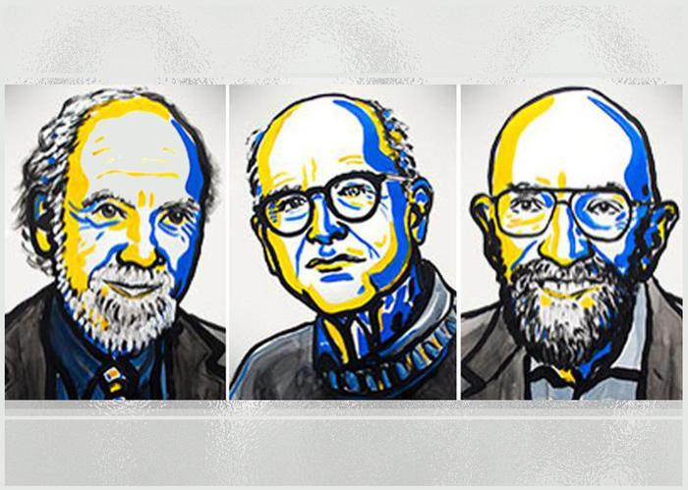
Nobel fisica 2017
I PREMIATI
Weiss (85 anni), è nato nel 1932 a Berlino. Ha preso il dottorato nel 1962 negli Stati Uniti, nel Massachusetts Institute of Technology (Mit), dove ha continuato a insegnare.
Barish (81 anni) è nato nel 1936 negli Stati Uniti, a Omaha. Dopo il dottorato nell'Università della California a Berkeley, ha insegnato nel California Institute of Technology (Caltech).
Thorne (77 anni) è nato negli Stati Uniti, a Logan. Ha studiato nell'università di Princeton e ha avuto la cattedra di fisica teorica nel California Institute of Technology (Caltech). E' diventato celebre per il grande pubblico dopo la sua consulenza scientifica per il film Interstellar.

Slide 3
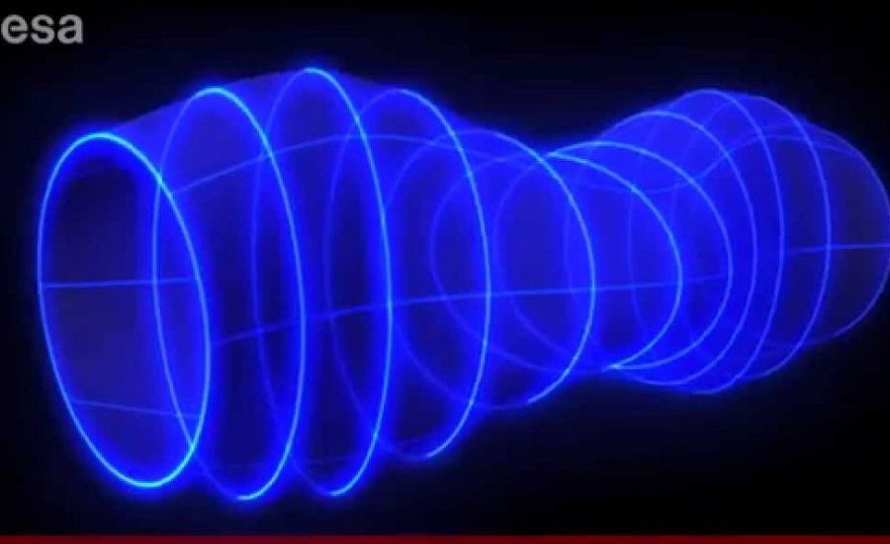
Nobel fisica 2017
CHE COSA SONO LE ONDE GRAVITAZIONALI
Previste un secolo fa dalla teoria della relatività di Albert Einstein, le onde gravitazionali sono state scoperte da due grandi collaborazioni internazionali, l'americana Ligo e l'europea Virgo, alla quale l'Italia collabora con l'Infn.
Le onde gravitazionali sono le 'vibrazioni' dello spazio-tempo provocate dai fenomeni più violenti dell'universo, come collisioni di buchi neri, esplosioni di supernovae o il Big Bang che ha dato origine all'universo.

Slide 4
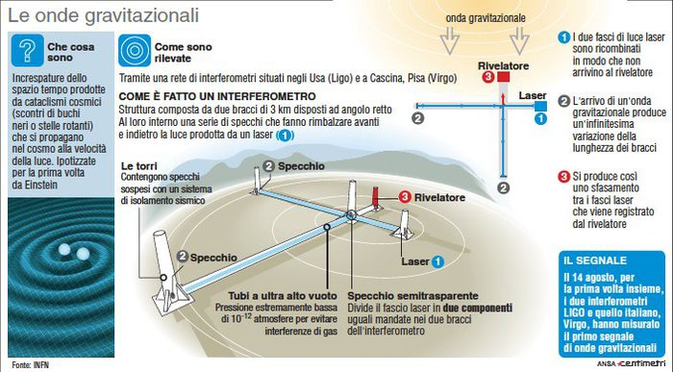
Nobel fisica 2017

Slide 5
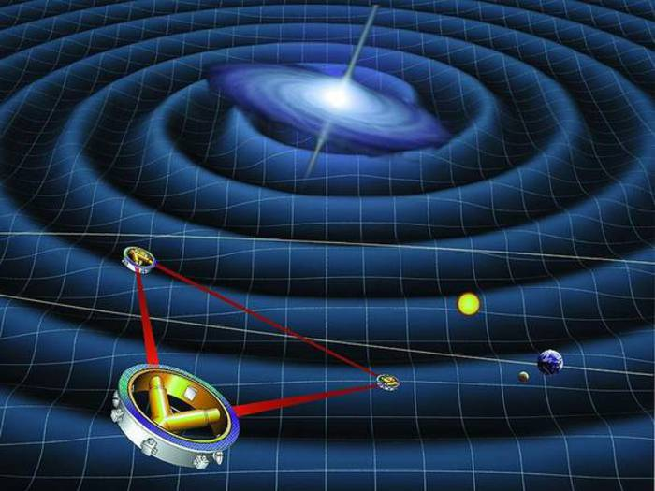
Nobel fisica 2017
Viste per la prima volta nel settembre 2015, la loro scoperta è stata annunciata l 11 febbraio 2016 e adesso è stata finalmente premiata da un Nobel molto atteso. Come le onde generate da un sasso che cade in uno stagno, le onde gravitazionali percorrono l'universo alla velocità della luce creando increspature dello spazio-tempo finora invisibili. Poiché interagiscono molto poco con la materia, le onde gravitazionali conservano la 'memoria' degli eventi che le hanno generate.
La scoperta delle onde gravitazionali è stata anche la conferma definitiva della teoria della relatività generale. Erano infatti l'unico fenomeno previsto da questa teoria a non essere stato ancora osservato.
Rappresentazione grafica delle onde gravitazionali

